Slide 1
计算机网络实验 Lab3-7总结
热伊莱·图尔贡
2018K8009929030

Slide 2
Lab3——交换机转发实验
hub实验过程：
实现节点广播的broadcast_packet函数
验证广播网络能够正常运行
从一个端节点ping另一个端节点
验证广播网络的效率
在three_nodes_bw.py进行iperf测量
两种场景：
H1: iperf client; H2, H3: servers
（h1同时向h2和h3测量）
H1: iperf server; H2, H3: clients
（ h2和h3 同时向h1测量）
自己动手构建环形拓扑，
验证该拓扑下节点广播会产生数据包环路
switch实验过程：
实现对数据结构mac_port_map的所有操作，以及数据包的转发和广播操作
iface_info_t *lookup_port(u8 mac[ETH_ALEN]);
void insert_mac_port(u8 mac[ETH_ALEN], iface_info_t *iface);
int sweep_aged_mac_port_entry();
void broadcast_packet(iface_info_t *iface, const char *packet, int len);
void handle_packet(iface_info_t *iface, char *packet, int len);
使用iperf和给定的拓扑进行实验，对比交换机转发与集线器广播的性能

Slide 3
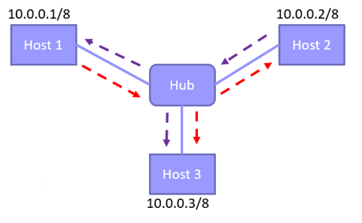
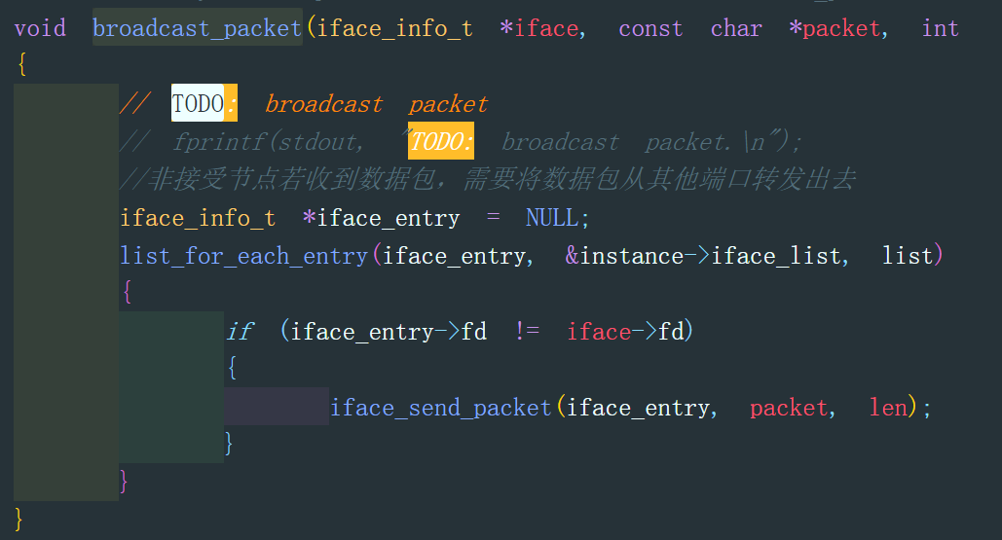
Lab3——交换机转发实验
广播网络中，广播节点将每个数据包从所有其他端口广播出去
广播网络结点实验：
实现了广播函数，掌握了广播结点的工作原理
加深对直连网络的理解，为交换网络和生成树协议进行铺垫
对实验框架里的链表结构理解不够
代码较少，只需要完成广播函数

Slide 4
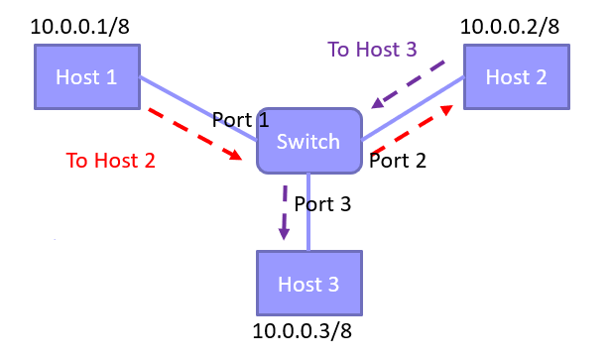
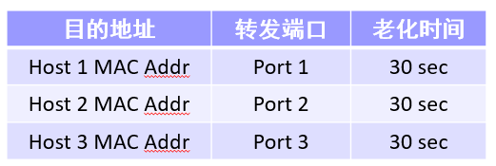
Lab3——交换机转发实验
交换机（Switch）将收到的数据包沿着目的主机方向转发（Forward），相比于广播网络，消除了不必要的带宽开销
交换机转发实验：
交换机在转发数据包：将数据包沿目的主机的方向转发。
转发表：存储目的地址和转出端口的对应关系
构建转发表的三个关键步骤是查询，插入和老化。
①查询操作：每收到一个数据包，根据目的MAC地址查询相应转发条目，如果查询到对应条目，则根据相应转发端口转发数据包；否则，广播该数据包
②插入操作：每收到一个数据包，如果其源MAC地址-入端口映射关系在转发表中，更新老化时间（如果入端口与条目中的转发端口不一致，代表拓扑变动，需要更新转发端口）；否则，将该地址与入端口的映射关系写入转发表
③老化操作：每秒钟运行一次老化操作，删除超过30秒未访问的转发条目
转发表存储目的地址和转发端口的映射关系，老化时间来保证条目的有效性，这两者之间的配合可以大幅度提高发包的效率。
switch 的带宽利用率明显比 hub 高。因此 switch 利用转发表的方式明显比 hub 的直接广播模式效率要高。
通过本次实验，加深了对交换网络的理解。

Slide 5
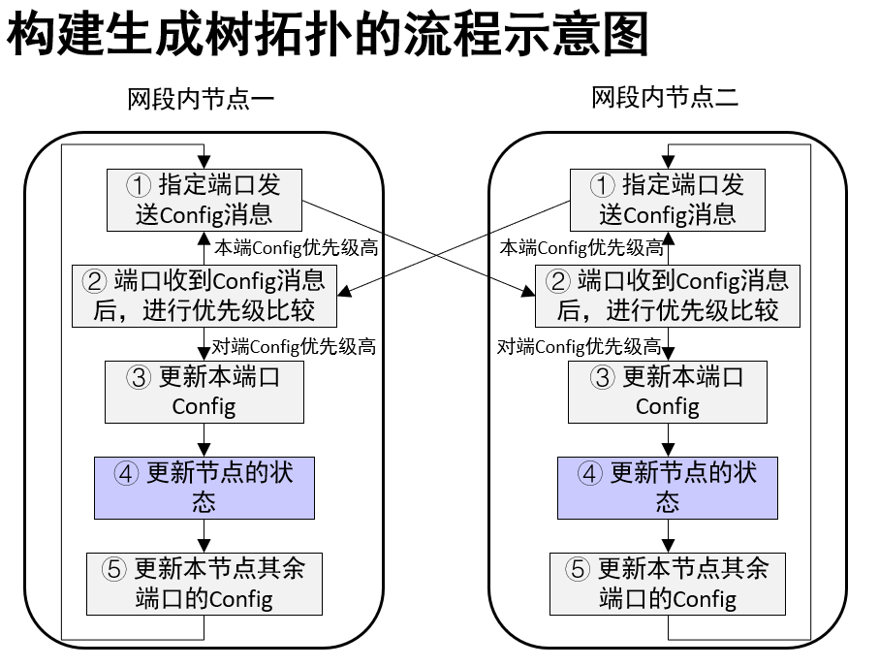
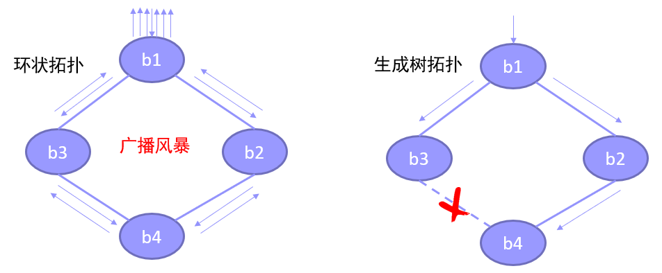
Lab4——生成树机制实验
生成树机制：通过禁止(block) 设备的相关端口，在有环路的网络中构造出一个总体开销最小的生成树拓扑，使得网络在连通的前提下，避免广播风暴。
实验过程：
基于已有代码，实现生成树运行机制，对于给定拓扑(four_node_ring.py)，计算输出相应状态下的最小生成树拓扑
自己构造一个不少于7个节点，冗余链路不少于2条的拓扑，节点和端口的命名规则可参考four_node_ring.py，使用stp程序计算输出最小生成树拓扑
广播风暴也叫网络广播风暴，广播风暴(broadcast storm)故障，即一个数据包或帧被传送到本地网段(由广播域定义)上的每个节点就是广播；网络上的广播帧由于被转发，数量急剧增加而出现无法正常网络通信的反常现象。广播风暴会占用相当可观的网络带宽，导致正常数据包无法正常运行。当广播数据充斥网络无法处理并占用大量网络带宽，导致正常业务不能运行，这就发生了广播风暴，造成局域网局部或整个网络瘫痪。

Slide 6
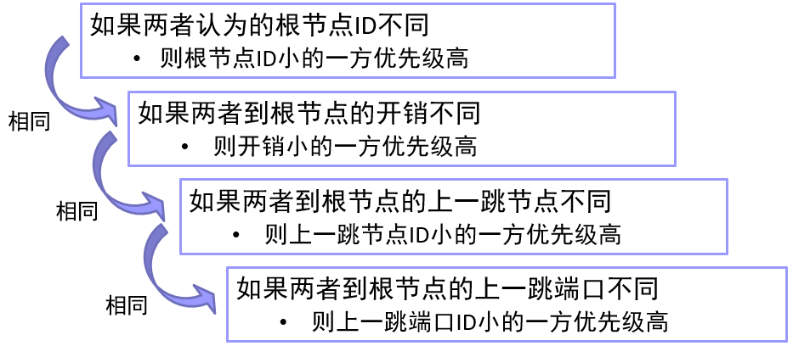
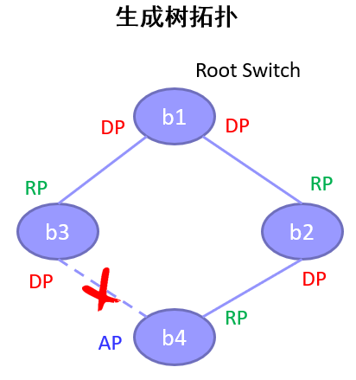
Lab4——生成树机制实验
根节点(Root Switch)
一个网络中只有一个根节点
ID最小的节点作为根节点
根端口(Root Port, RP)
除根节点以外，每个节点有一个根端口
节点通过根端口连接到根节点，根端口是一个节点到根节点路径开销最小的端口
指定端口(Designated Port, DP)
每个网段(segment，一跳可达，本实验中等同于链路)有且只有一个指定端口
指定端口为网段(segment)内优先级最高的端口，即可以发送Config的端口
其他端口(Alternate Port, AP)
剩余的端口为其他端口，不参与构建生成树拓扑
生成树的理论需要和理论课的知识紧密联系，代码也比较多，有点难。

Slide 7
Lab5——数据包队列管理实验
实验过程：
1.重现Bufferbloat结果
重现CWND、Qlen、RTT时间曲线图
h1(发送方)在对h2进行iperf的同时，测量h1的拥塞窗口值(cwnd)、r1-eth1的队列长度(qlen)、h1与h2间的往返延迟(rtt)
改变数据包队列大小，观察其对 CWND、Qlen、RTT 和吞吐率图像的影响
变化r1-eth1的队列大小，考察其对iperf吞吐率和上述三个指标的影响
2.解决BufferBloat问题
重现不同队列管理策略在动态带宽下的往返延迟结果
RED
CoDel
Tail Drop

Slide 8
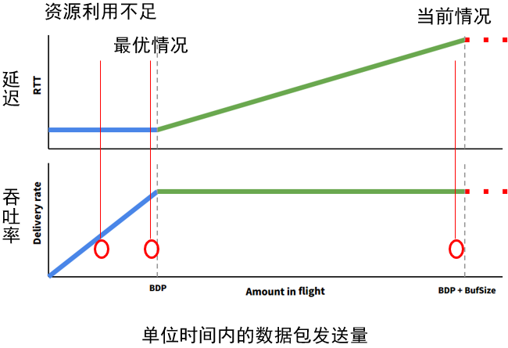
Lab5——数据包队列管理实验
BufferBloat是指数据包在队列中存留时间过长引起的延迟过大问题
BufferBloat问题原因：
设备的队列设置过大
TCP传输机制：
1、以丢包为拥塞控制信号；
2、只要没丢包，就会试图增加窗口大小，增加吞吐率；
3、当增大到BDP以后，窗口再增大，不会增加吞吐率，只会增加延迟
队列管理机制
当Tail Drop开始丢包时，网络已经很拥塞了，延迟非常大

Slide 9
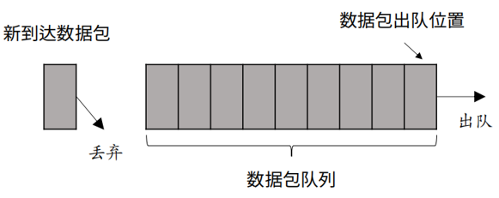
Lab5——数据包队列管理实验
RED:
在队列满之前，就开始主动(proactively)丢包 (Early Detection)
提醒发送方即将到来的拥塞
概率性的丢包，丢包概率与队列长度正相关 (Random)
解决BufferBloat问题：
减小队列大小
减小队列大小可以降低数据包在队列中的时间
但是，小队列难以容忍突发流量
改进传输控制策略
丢包不再是TCP传输控制的唯一信号，也考虑延迟变化
改进队列管理策略
在队列满之前就主动（概率性的）丢包
RED (Random Early Detection)
以延迟作为队列管理的信号
CoDel (Controlled Delay)
CoDel:
减少大队列下的延迟
对RTT、速率、负载不敏感
控制数据包在队列中的时间（延迟），而不是队列长度
Tail Drop
在本次实验中表现：
Taildrop < RED < CoDel

Slide 10
Lab5——数据包队列管理实验
对缓冲区和拥塞窗口的有了更深刻的认识：
拥塞窗口的大小取决于网络的拥塞程度，并且会动态地发生变化。
慢启动算法的思路是，一开始发送少量数据，探测网络的拥塞程度。
如果网络上的数据包较少，那么增大拥塞窗口。当拥塞窗口过大导致延迟增加时，减小拥塞窗口的大小。
数据处理和绘图需要编写大量python代码

Slide 11
Lab6——路由器转发实验
实验过程1：
在r1上执行路由器程序
在r1中运行./router，进行数据包的处理
在h1上进行ping实验
Ping 10.0.1.1 (r1)，能够ping通
Ping 10.0.2.22 (h2)，能够ping通
Ping 10.0.3.33 (h3)，能够ping通
Ping 10.0.3.11，返回ICMP Destination Host Unreachable
Ping 10.0.4.1，返回ICMP Destination Net Unreachable
实验过程2：
构造一个包含多个路由器节点组成的网络
手动配置每个路由器节点的路由表
有两个终端节点，通过路由器节点相 连，两节点之间的跳数不少于3跳， 手动配置其默认路由表
连通性测试
终端节点ping每个路由器节点的入端 口IP地址，能够ping通
路径测试
在一个终端节点上traceroute另一节 点，能够正确输出路径上每个节点的 IP信息

Slide 12
Lab6——路由器转发实验
完成arp.c，实现处理ARP请求和应答：
收到ARP请求时，如果Target Proto Addr为本端口地址，则ARP应答。
转发数据包时，如果ARP缓存中没有相应条目，则发送ARP请求。
完成arpcache.c，实现ARP缓存管理
完成ip_base.c和ip.c，实现IP地址查找和IP数据包转发
收到数据包后，查找对应的转发端口；更新IP头部，转发数据包
若当前包的目的 ip 为当前端口 ip 且为 ping 包，则返回 icmpreply 包，否则转发该 IP包。将 ttl 减一，若减为 0 返回出错 ICMP 包。否则重新计算 checksum，路由查找下一跳 ip和端口号，若找到则转发，若查找失败，返回出错 ICMP 包。
完成icmp.c，实现发送ICMP数据包
路由表查找失败；ARP查询失败； TTL值为0；收到ping本端口的包
按照格式填充 ICMP 包。其中，若发送的是 reply，则 Rest of ICMP Header 拷贝 Ping 包中的相应字段，否则 Rest of ICMP Header 前 4 字节设置为 0，接着拷贝收到数据包的 IP 头 部和随后的 8 字节。按照格式填充 ip 报头。

Slide 13
Lab6——路由器转发实验
完成arpcache.c，实现ARP缓存管理：
进行ARP查询、更新等操作
● Lookup：遍历 arp 表，若找到 ip 项与给定 ip 相同，拷贝 mac 地址并返回 1，否则返回 0。
● Append：遍历 arpreq 表，找到对应 iface 和 ip 的项，把给定的包挂在该项的链表中。发送相应的 arp 请求。
● Insert：遍历 arp 表，若找到 ip 项与给定 ip 相同，则更新。否则寻找一个空的项填入，若无空项，随机替换一项。插入后遍历 arpreq 表，找到所有 ip 项与给定 ip 相同的项，把该项下挂的所有包填上相应的 mac地址并发出，然后删除该项。
● Sweep：每隔 1 秒，遍历 arp 表，将更新时间超过 15s 的条目设为无效。遍历 arpreq 表，如果一个 IP 对应的 ARP 请求发出去已经超过了 1 秒，重新发送 ARP 请求；如果发送超过 5 次仍未收到 ARP 应答，则对该队列下的数据包依次回复 ICMP（Destination Host Unreachable）消息，并删除等待的数据包。然后删除该项。
实现了理论课中路由器转发的具体过程。

Slide 14
Lab7——网络路由实验
实验过程1：
基于已有代码框架，实现路由器生成和处理mOSPF Hello/LSU消息的相关操作，构建一致性链路状态数据库
运行实验
运行网络拓扑(topo.py)
在各个路由器节点上执行disable_arp.sh, disable_icmp.sh, disable_ip_forward.sh)，禁止协议栈的相应功能
运行./mospfd，使得各个节点生成一致的链路状态数据库
实验过程2：
基于实验一，实现路由器计算路由表项的相关操作
运行实验
运行网络拓扑(topo.py)
在各个路由器节点上执行disable_arp.sh, disable_icmp.sh, disable_ip_forward.sh)，禁止协议栈的相应功能
运行./mospfd，使得各个节点生成一致的链路状态数据库
等待一段时间后，每个节点生成完整的路由表项
在节点h1上ping/traceroute节点h2
关掉某节点或链路，等一段时间后，再次用h1去traceroute节点h2

Slide 15
Lab7——网络路由实验
mOSPF工作原理：
邻居建立：路由器之间发现并建立邻居关系；
同步链路状态数据库：每台路由器生成并向邻居发送并洪泛链路状态信息，同时收集来自其他路由器的链路状态信息；
计算最优路由：根据Dijkstra算法，计算自己到网络中每个结点的最短路径。
从起始点开始，每次遍历到始点距离最近且未访问过的顶点的邻接节点，直到扩展到终点为止。
大量指针，代码量大
Dijkstra算法
mOSPF报文：
Hello报文（向外界宣告自己的存在）
LSU报文（向邻居结点发送自己的链路信息）。

Slide 16
Thanks

